Slide 1
Савиндан
Христољубље, помирење најближих и свих завађених, просветитељство и прегршт других врлина приказали су ученици Основне школе „Вук Караџић" у свечаном програму, поводом Савиндана. Припремили су га са стручним већем учитеља четвртог разреда и професорком музичке културе Слађаном Новичић.

Slide 2
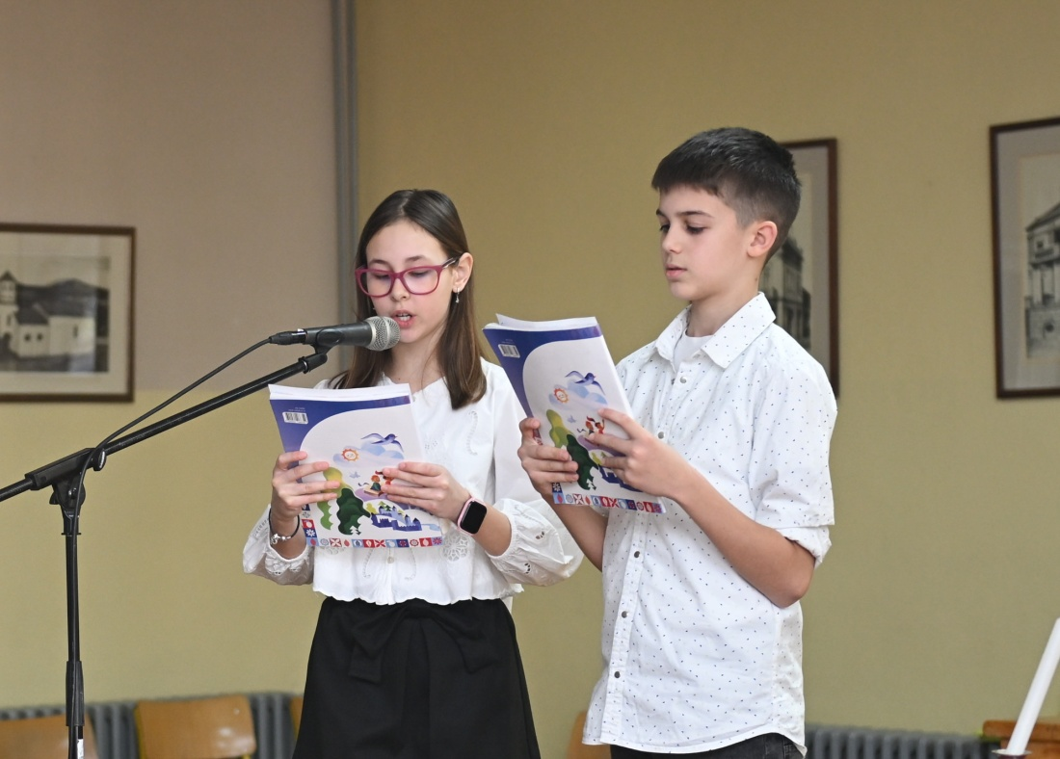
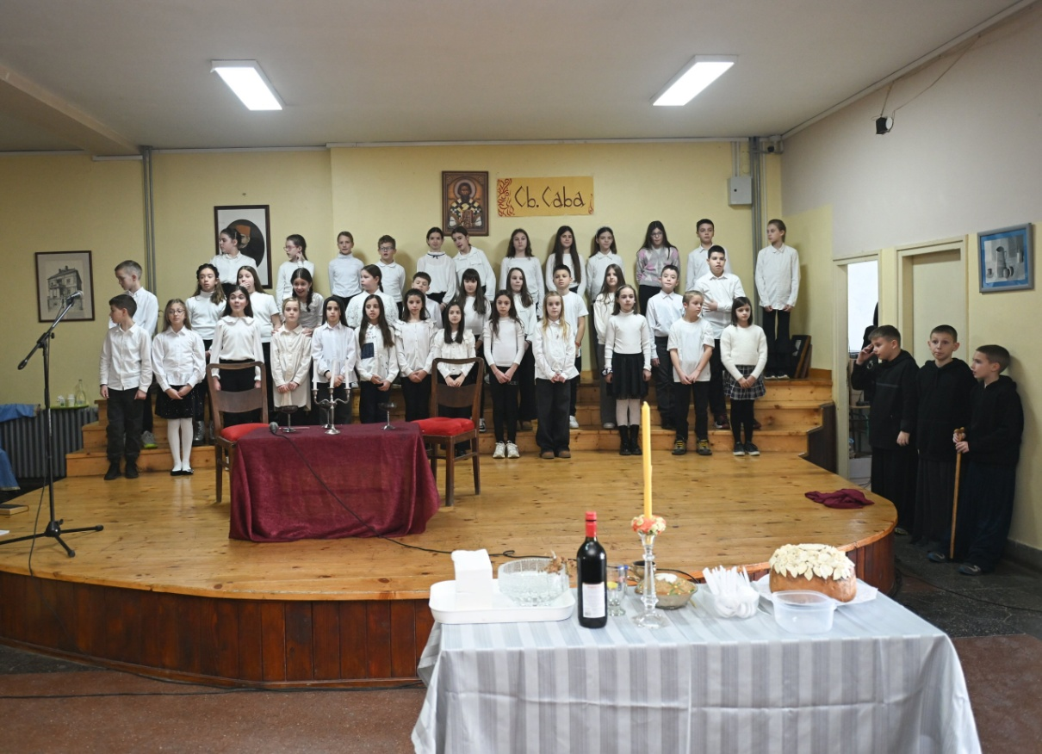

Slide 3
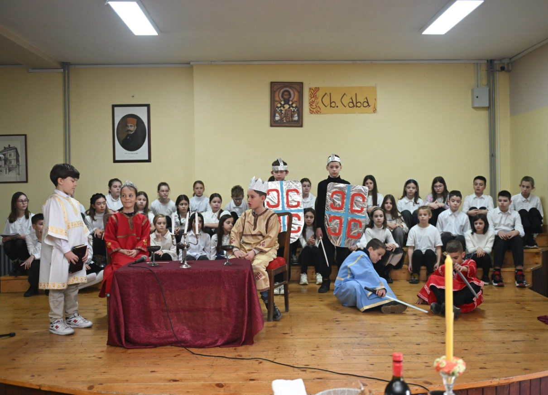
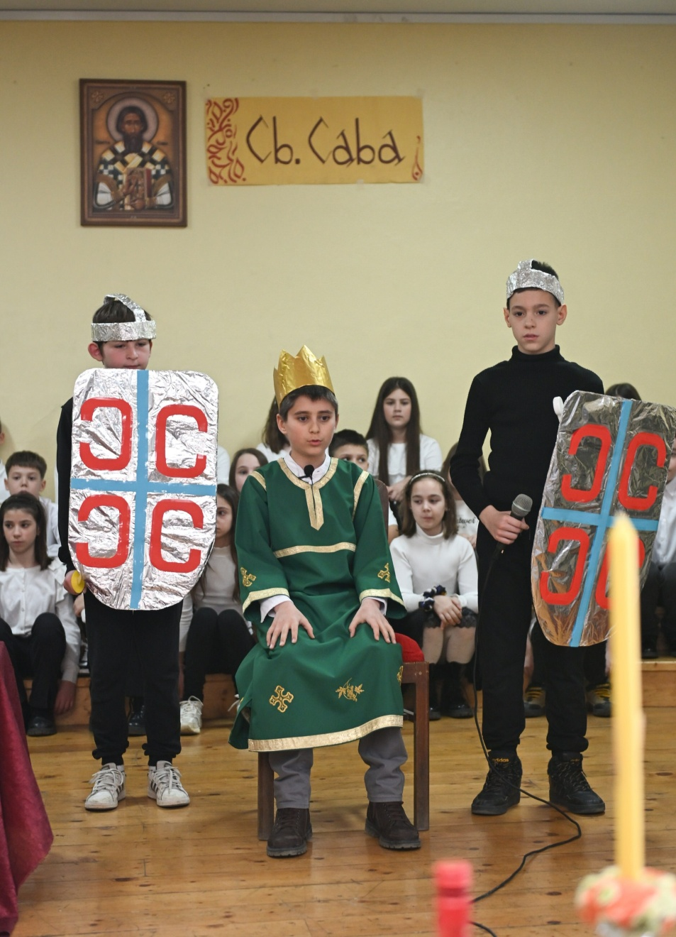

Slide 4
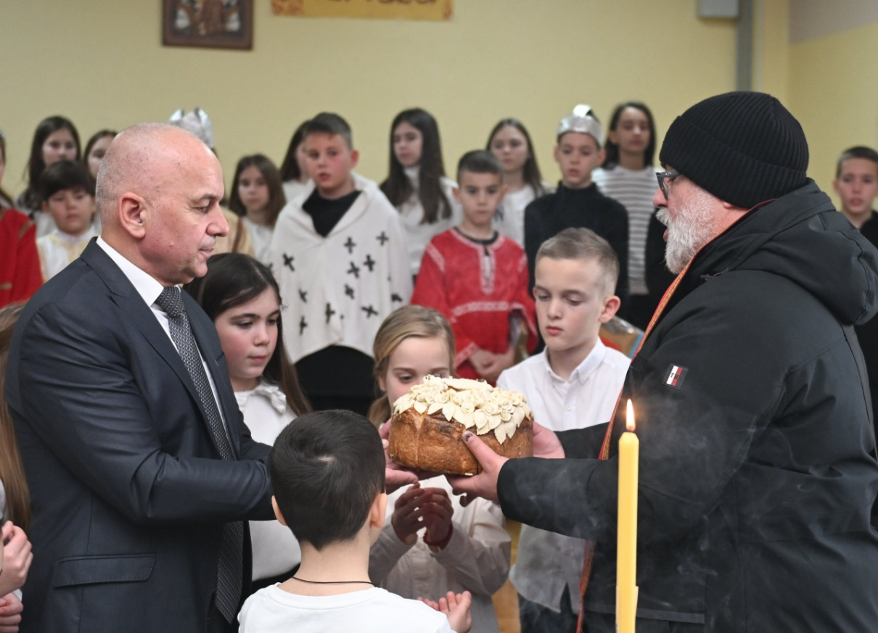
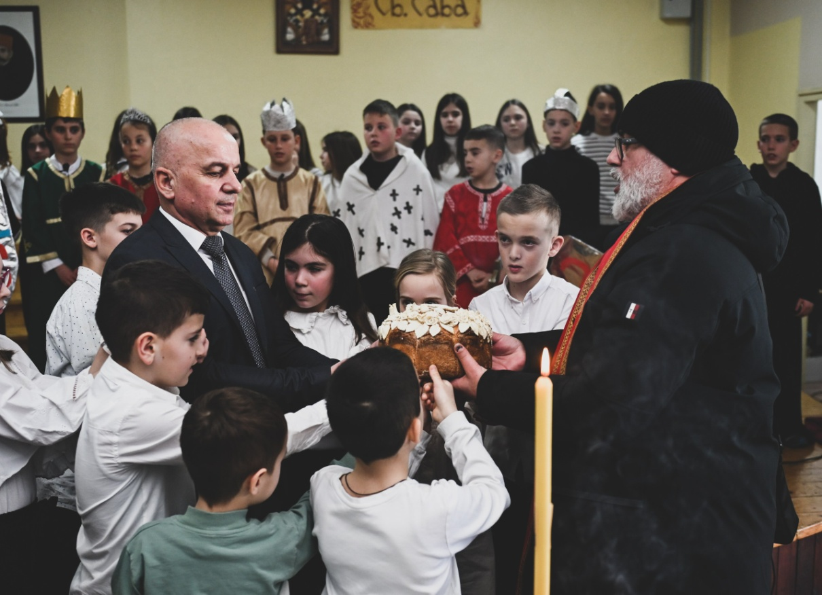

Slide 5
Школској слави су и ове године претходиле бројне активности ученика и професора. Одржана je радионица за израду украса за славске колаче у којој су учествовали ученици 3/1 и 3/3 разреда, као и њихови учитељи. Стручно веће српског језика припремало је за старије основце квиз знања о Светом Сави.

Slide 6
У конкуренцији нижих разреда прво место на ликовном конкурсу припало je Михаилу Ивановском, I/2, друго Петри Машковић, II/5, треће Алисији Ниапарки, II/6.

Slide 7
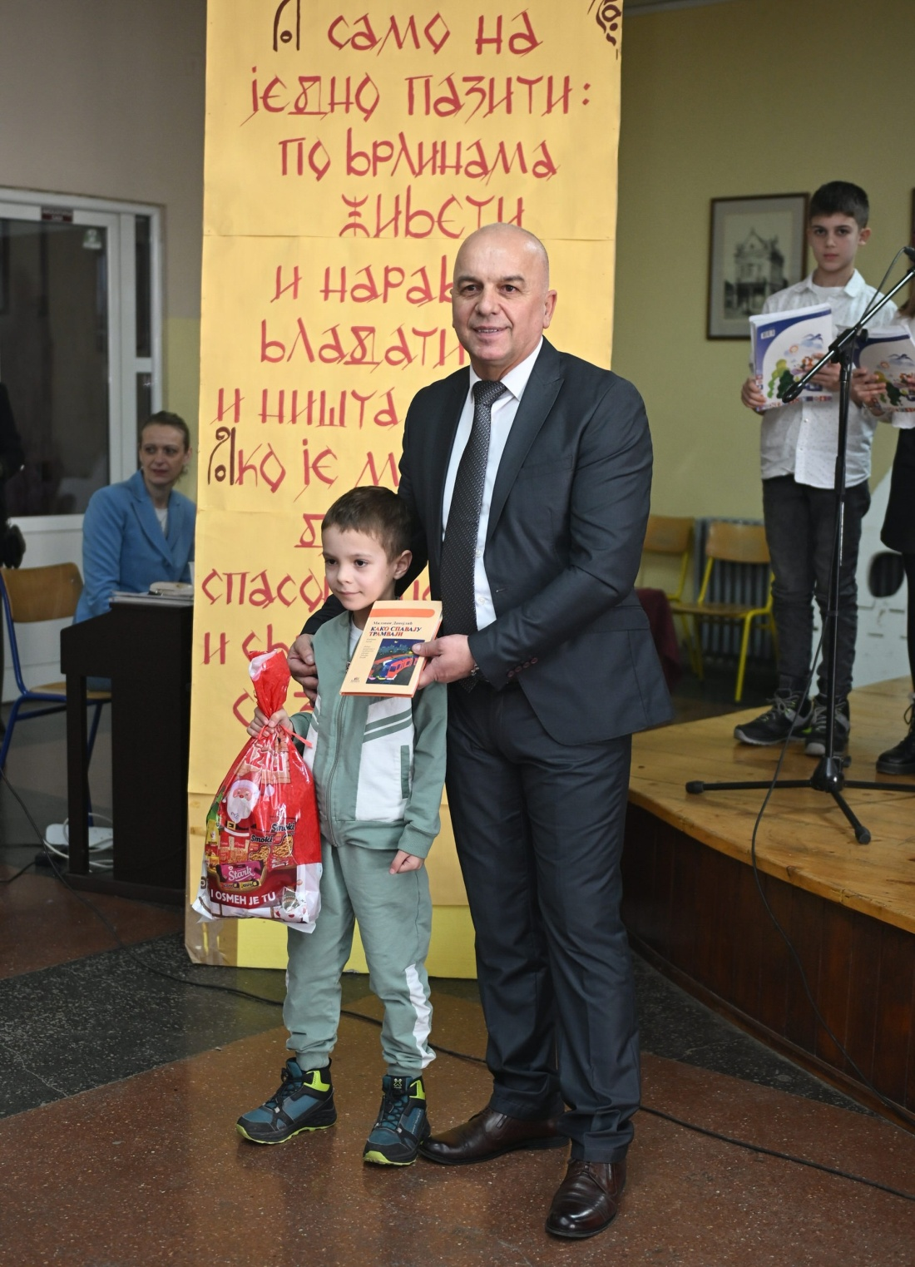
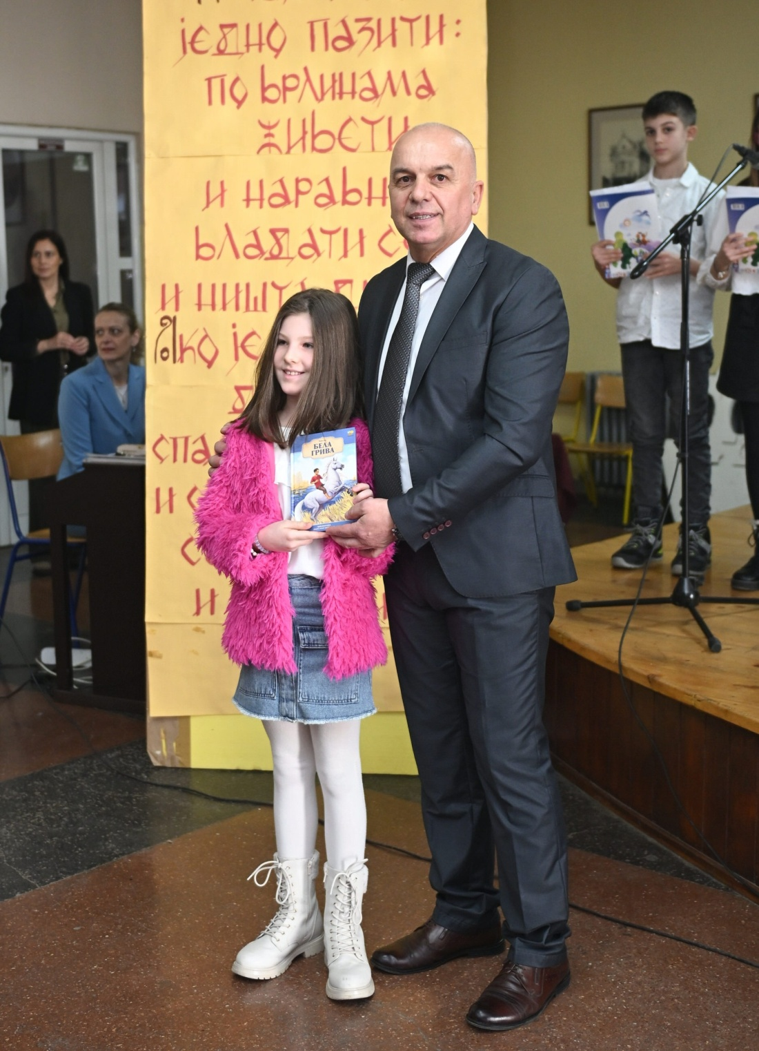

Slide 8
На литерарном конкурсу награђени су: Соња Цветић, VIII/4, прво, Ива Рађеновић, VI/4, друго и Петра Куљанин, V/2, треће место.

Slide 9
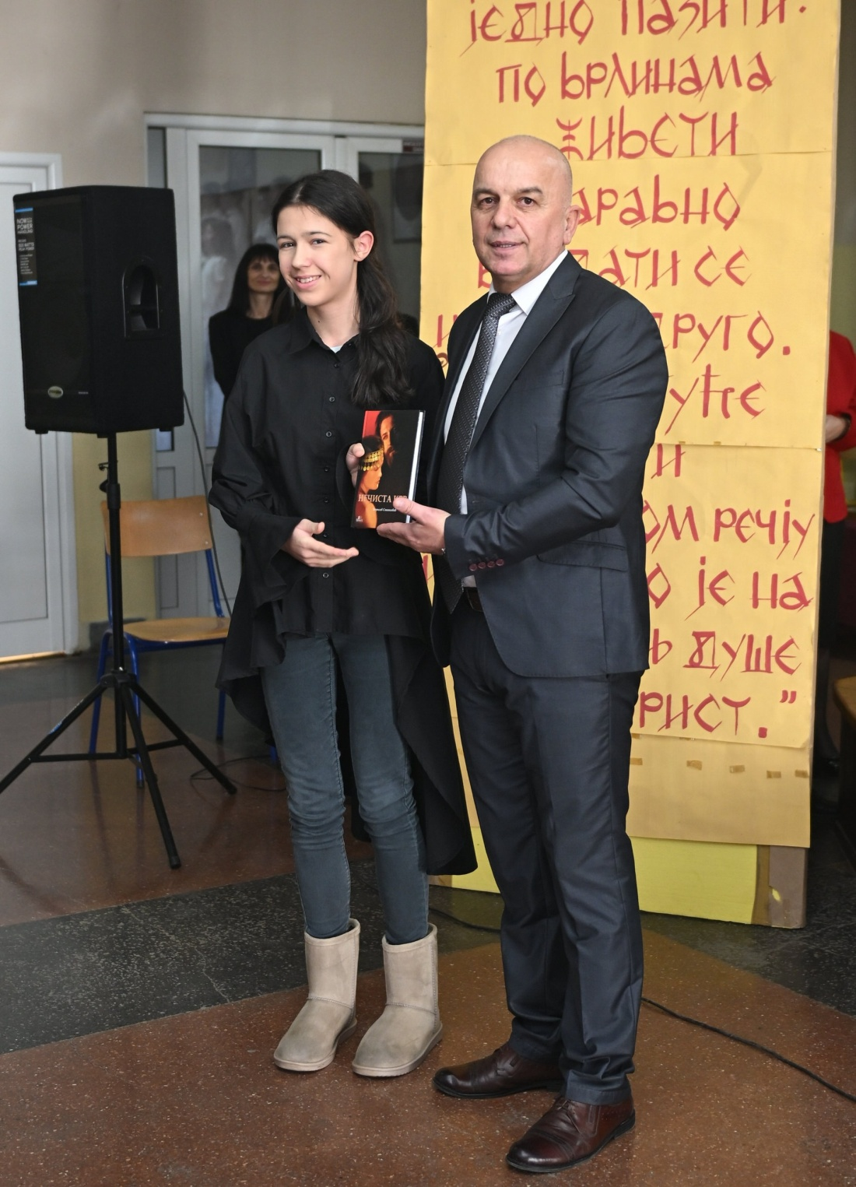
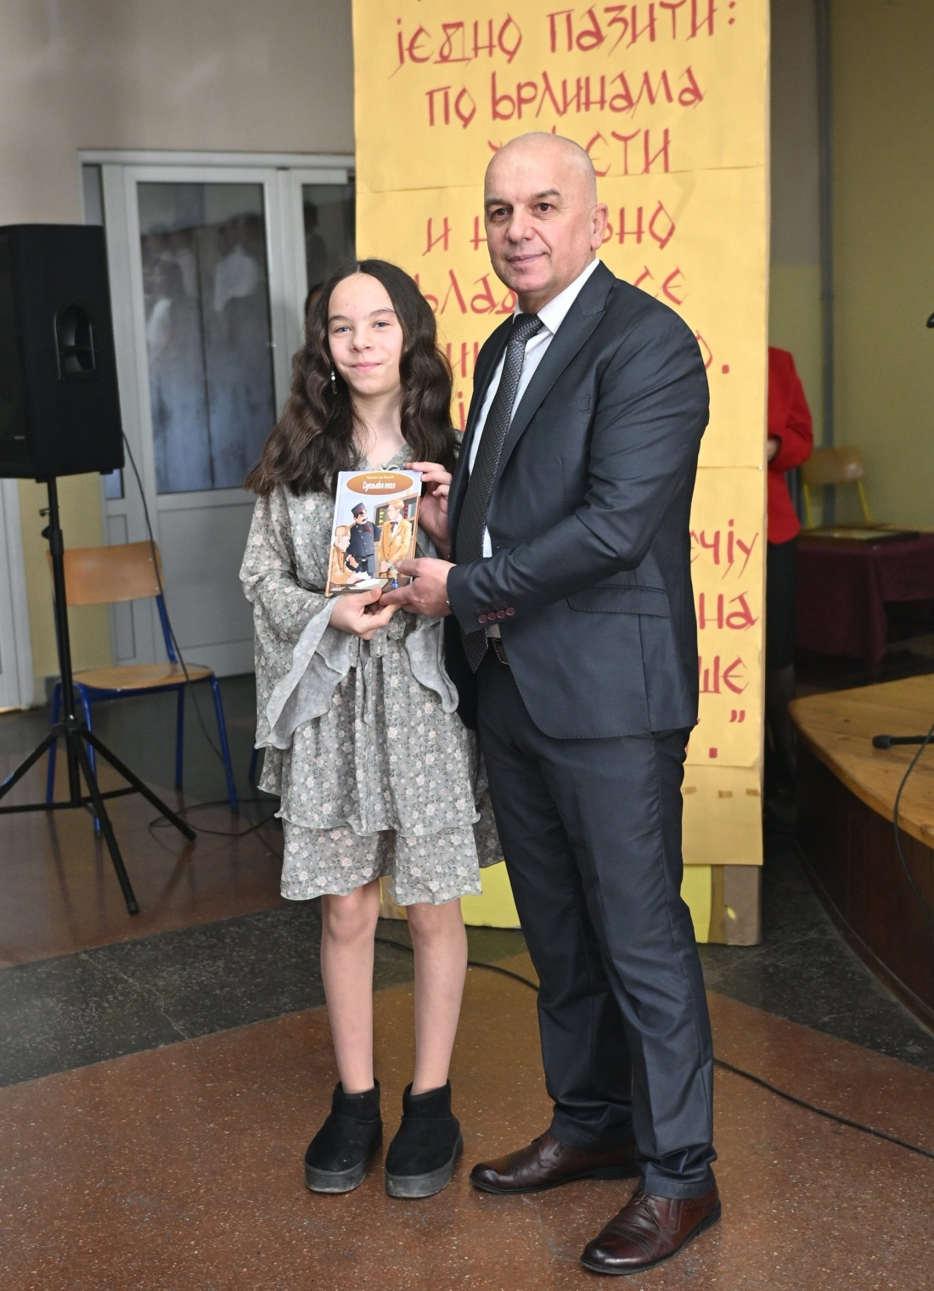

Slide 10
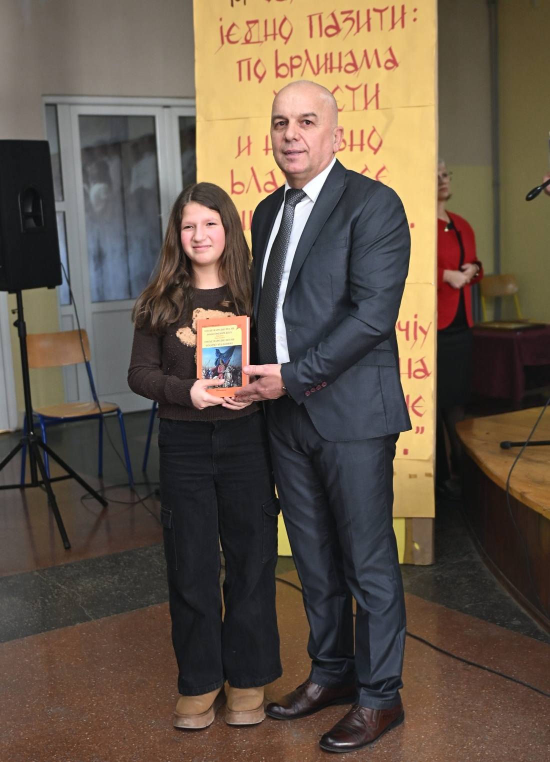
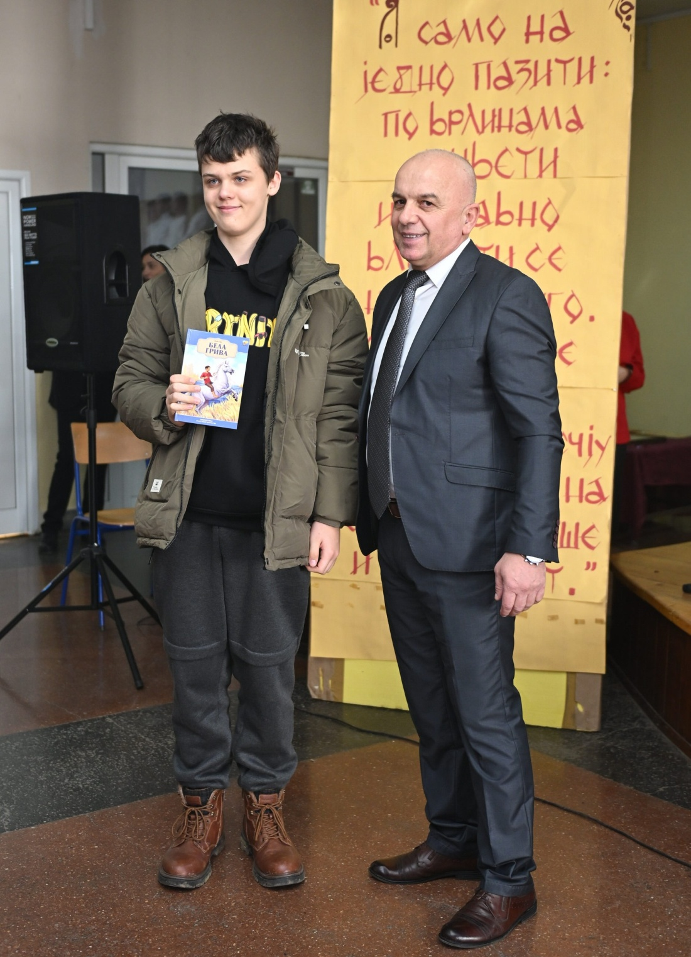

Slide 11
Награда je припала и ученицима победничке екипе квиза знања о Светом Сави. Победници су: Лован Суботић, VIII/4, Анђелија Фатић, VII/2, Урош Коњикушић, VI/2 и Јован Божовић, VI/2.

Slide 12
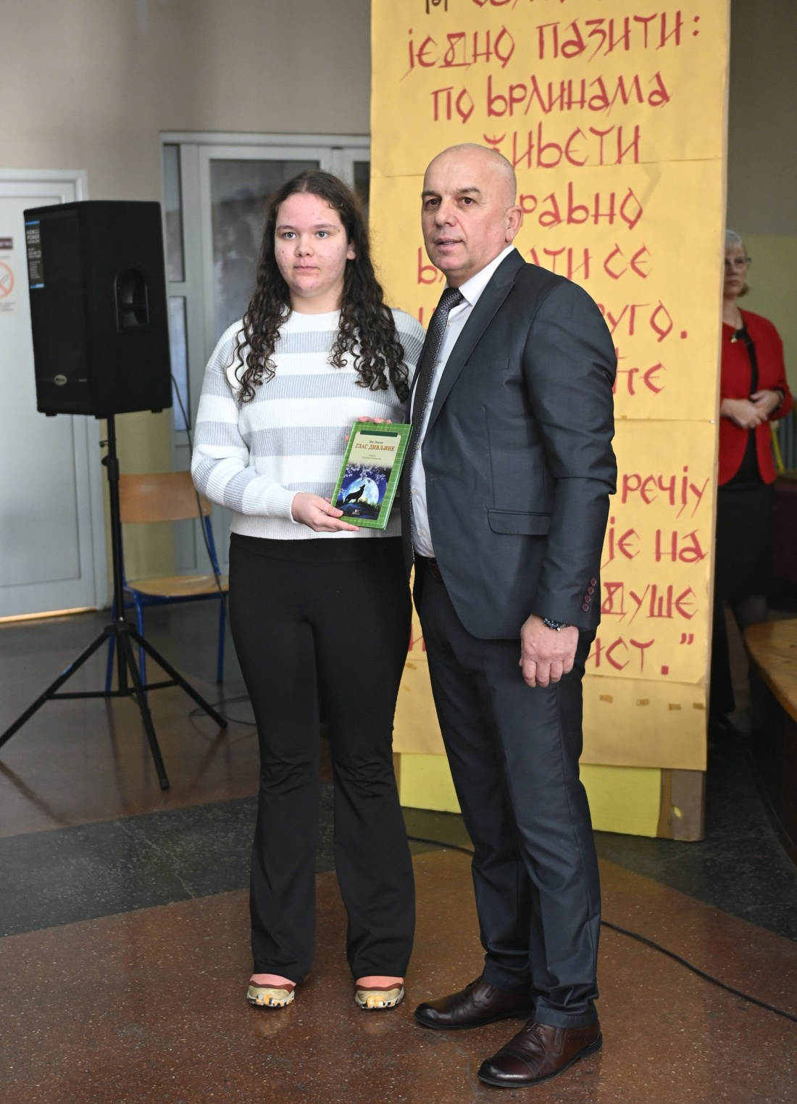

Slide 13
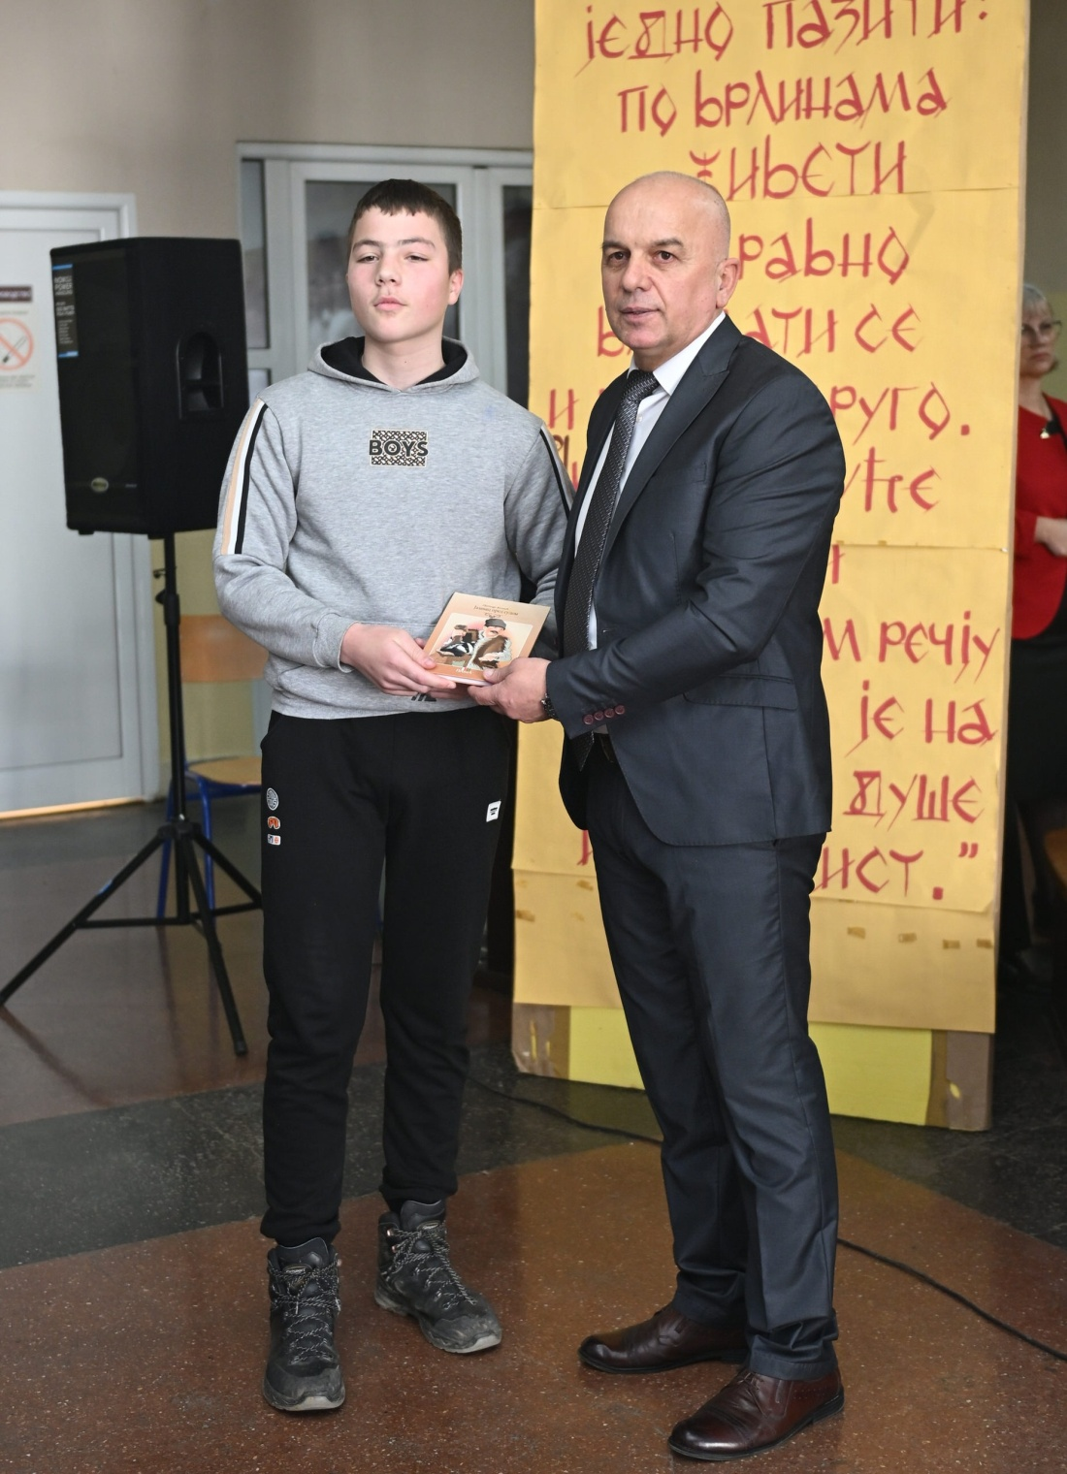
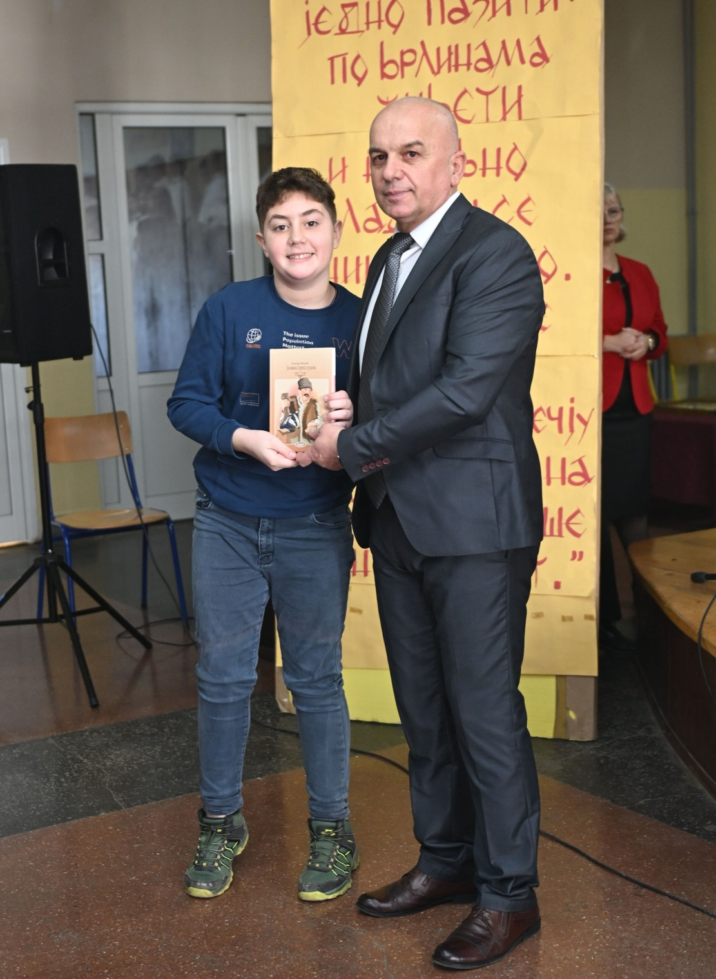

Slide 14
На Савиндан су награђене и учительице Мирјана Куртић и Зорица Милошевић, које у „Вуку" раде 40 година...

Slide 15
